Slide 1
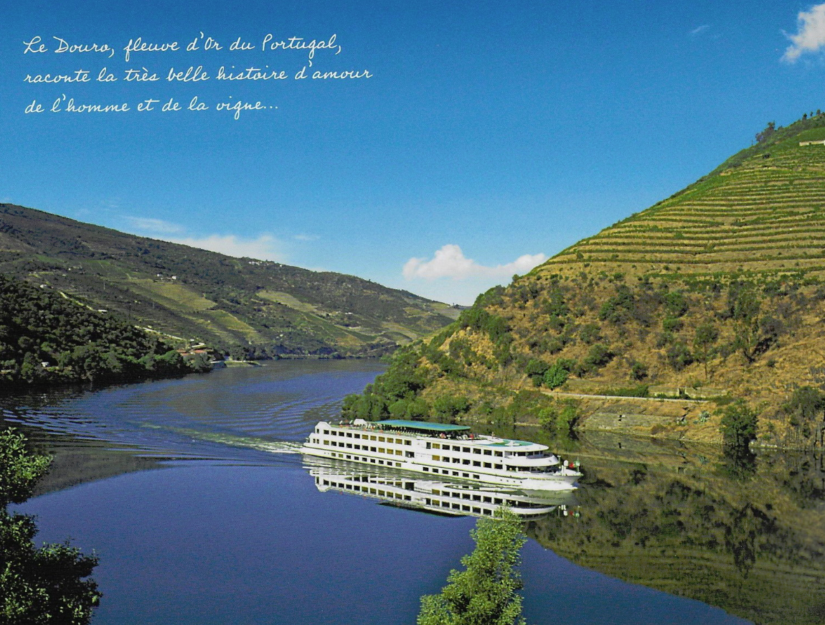
CROISIERE SUR LE DOURO
DU 23 AU 28 AOÛT 2019

Slide 2
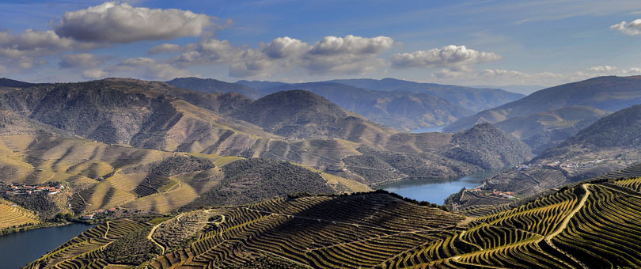
« LE DOURO »
Le Douro (nom portugais) ou Duero (nom espagnol) est un fleuve qui prend sa source en Espagne à 2 160 m d'altitude, dans la sierra de Urbión appartenant à la cordillère Ibérique, dans la province de Sória. Il serpente à travers la Meseta pendant 612 km. Puis sur 122 km, il marque la frontière entre l’Espagne et le Portugal dans une région accidentée, sa pente s'accentue et son lit se creuse entre de hautes parois granitiques. Ses berges ont été protégées en tant que parc naturel du Douro au Portugal et parc naturel d’Arribes du Duero en Espagne. En aval de Barca d'Alva, il devient complètement portugais sur les 206 derniers km de son cours et devient navigable avant de se jeter dans l’océan Atlantique entre les villes de Porto et de Vila Nova de Gaia (dans l'estuaire de Porto).
PROGRAMME
1ER JOUR : 23/08 BRUXELLES – PORTO
2ème JOUR : 24/08 PORTO - REGUA
3ème JOUR : 25/08 REGUA - PINHAO - VEGA DE TERON (Espagne)
4ème JOUR : 26/08 VEGA DE TERON - BARCA D’ALVA
5ème JOUR : 27/08 BARCA D’ALVA – FERRADOSA – FOLGOSA - LEVERINHO
6ème JOUR : 28/08 LEVERINHO – PORTO - BRUXELLES

Slide 3
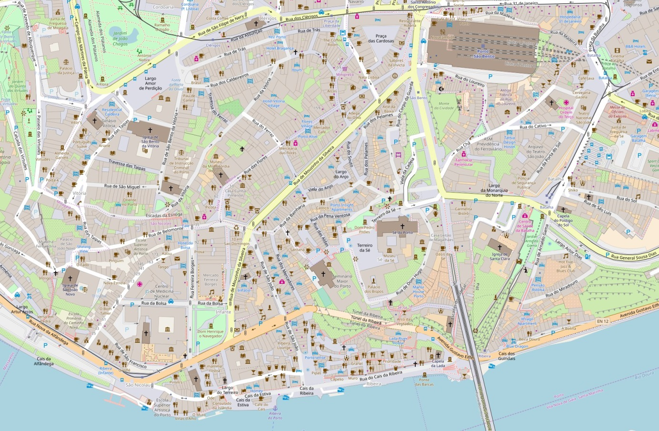
1ER Jour Vendredi 23 août 2019 BRUXELLES – PORTO
Rendez-vous à l'aéroport de Zaventem à 11h30 et vol vers Porto à 13h35.
Arrivée à l'aéroport de Porto à 15h00 et transfert en car jusqu’au bateau.
Soirée : Visite de Porto illuminée
PLAN DU VIEUX PORTO

Slide 4
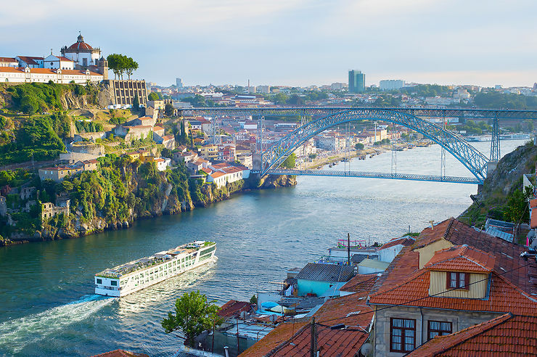
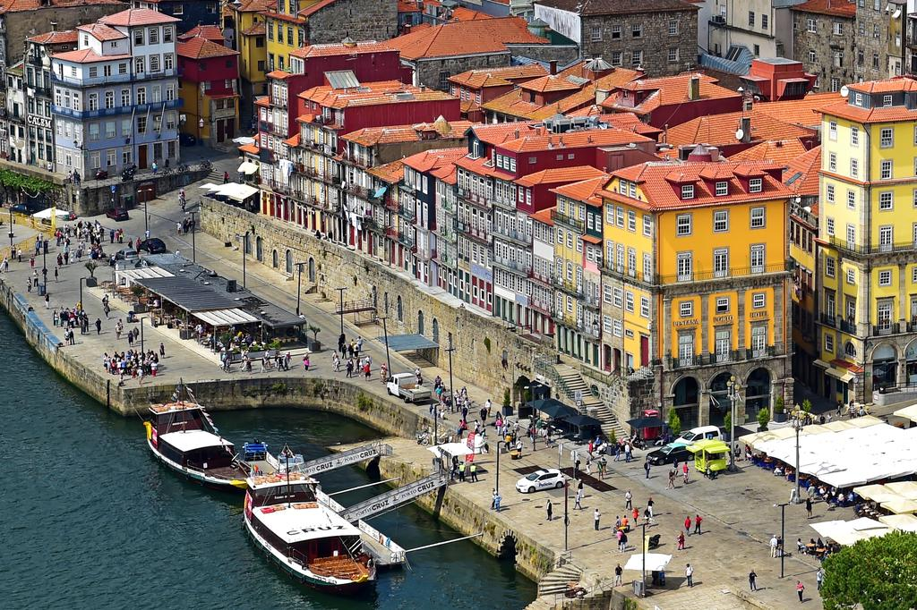
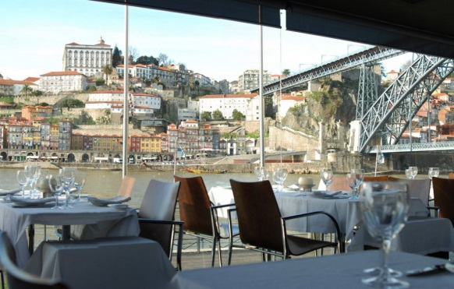
PORTO
Deuxième ville du Portugal, Porto n'a pas seulement donné son nom à quelques-uns des plus grands vins du monde : elle est également l'une des villes les plus pittoresques et savoureuses qui soient.
Porto est bien plus qu'une somme de rues, de maisons et de gens qu'il suffirait de décrire et de visiter. C'est une présence qui se vit et se ressent au jour le jour. De l'avis même de ses habitants, cette cité fluviale et océanique, souvent humide et brumeuse, a toujours été traditionnelle dans ses opinions et ses goûts (culinaires, notamment !).
Porto est une ville fascinante et vivante, à la fois médiévale et baroque, populaire et bourgeoise, laborieuse et décontractée, qui se prête au vagabondage et à la rêverie
La première chose qui frappe lorsqu'on arrive à Porto, c'est le fleuve Douro, en provenance d'Espagne, qui traverse la ville juste avant de se jeter dans l'océan. Ses rives souvent abruptes sont reliées par plusieurs ponts métalliques spectaculaires. Le pont Dom Luís I, construit en 1886 par des disciples de Gustave Eiffel et d'une portée de 172 m, est le plus impressionnant, avec ses deux tabliers qui permettent de desservir les quartiers haut et bas de la ville. Au pied de cet édifice, vous n'aurez plus qu'à longer le cais da Ribeira qui offre l'une des plus belles promenades de la ville depuis sa restauration en 2001. Ce quai, dominé par des maisons du 18e s. multicolores, arbore une terrasse qui est l'un des hauts lieux de la gastronomie et de la vie nocturne : le restaurant Dom Tonho.
Restaurant Dom Tonho
Le cais da Ribeira

Slide 5
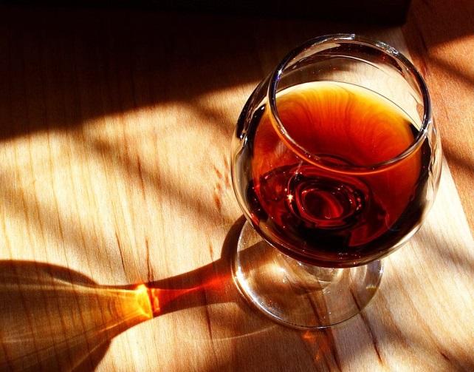
2ème Jour Samedi 24 août 2019 PORTO - REGUA
- Matinée : visite guidée de Porto et dégustation de vins
- Après-midi en naviguation
- Soirée Animée
Histoire du Vin de Porto
Le vin est produit dans la vallée du Douro depuis l'Antiquité mais ce n'est qu'au xvii^{e} siècle qu'apparaît l'appellation « vin de Porto ».
Il connut à cette époque un grand succès en Angleterre. À la suite d'un embargo proclamé par le premier ministre de Louis XIV, Colbert, envers le roi d'Angleterre, les Anglais se trouvent privés de leur vin favori qu'est le « clairet » de Bordeaux, et découvrent au Portugal des vins de qualité similaire. Avec le traité de Methuen (1703), traité de coopération militaire, diplomatique et économique, ils obtiennent le privilège de fonder au Portugal des maisons de négoce en échange de la baisse des taxes sur le vin de Porto. Mais il reste cher et en concurrence avec les vins français. De plus, il supporte mal le voyage. On avait déjà l'habitude d'y ajouter de l'eau-de-vie pour qu'il supporte le transport. C'est alors qu'un marchand anglais, Jean Beardsley, a l'idée d'en augmenter le degré en ajoutant de l'eau-de-vie de vin pure. C'est la naissance du produit sous sa forme actuelle, très vite apprécié en Europe. La demande ayant augmenté considérablement, cela entraîna une baisse de qualité. Le premier ministre de l'époque, le marquis de Pombal, créa donc en 1756 un comité pour garantir des critères de qualité, un précurseur des appellations d'origine protégée en quelque sorte. Le règlement prévoyait entre autres de mettre en place des aires de vinification et de créer un cadastre des rives du Douro. Une classification basée sur un système de points divisait la production du porto en six catégories, les facteurs pris en compte étant le climat, le sol, l'inclinaison des parcelles, l'altitude, le rendement ainsi que l'âge des vignes. Les cépages furent également divisés en catégories, au nombre de trois.
Les fûts de porto devaient être transportés par bateau, (les rabelos) jusqu'à Vila Nova de Gaia, où se trouvaient les principales sociétés de vente de porto. Ces bateaux ne servent plus aujourd'hui mais peuvent toujours être observés sur le cours du fleuve.
Le Royaume-Uni est de nos jours encore un des plus gros consommateurs de porto et les Britanniques ont joué un rôle important en tant que propriétaires de sociétés de porto. Les grandes sociétés sont : Cálem, Ferreira (porto), Real Companhia Velha, Messias, Graham's, Barros, Quinta do Noval, Sandeman, Taylor's, Fonseca, Niepoort. La majorité des caves de porto fait partie de grands consortiums internationaux et il reste peu de sociétés familiales d'origine portugaises. Le porto est, à l'instar du cognac ou du champagne en France, principalement un produit d'exportation.

Slide 6
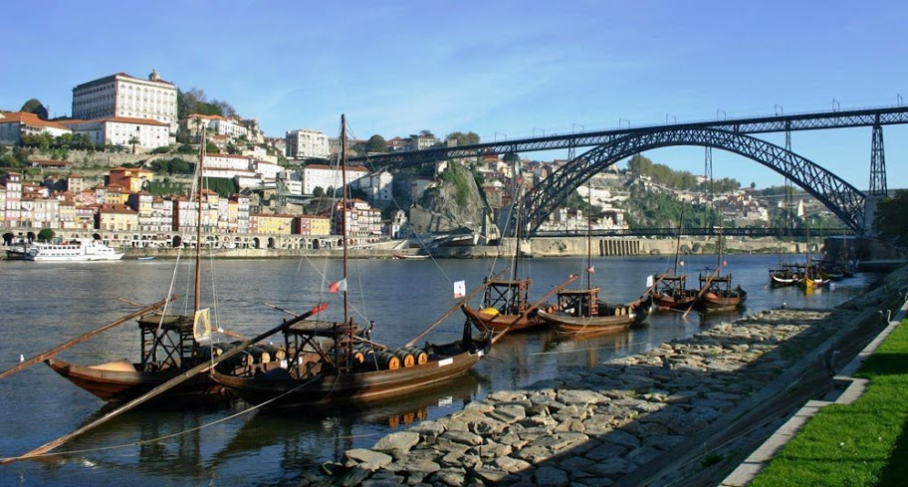
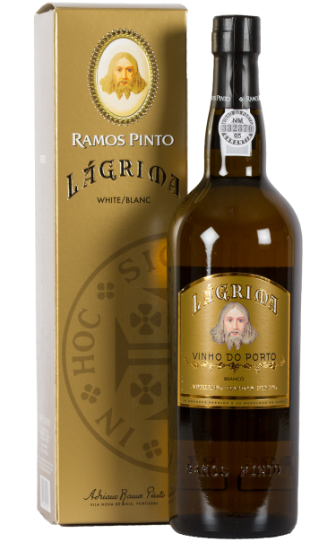
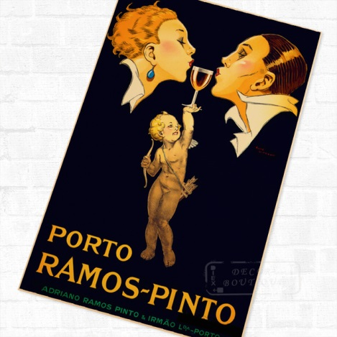
Vila Nova de Gaia avec ses barcos rabelos
Vila Nova de Gaia, sur la rive gauche du Douro, où sont concentrés depuis le 19e s. les chais prestigieux des 58 grandes maisons de Porto : Ramos Pinto, Taylor's, Sandeman, Niepoort, Burmester, etc. C'est là que le raisin, récolté sur les versants du Haut-Douro, était amené autrefois à bord des barcos rabelos (bateaux à voile à fond plat) après 150 km de navigation. Au musée de la maison Ramos Pinto, fondée en 1880, qui fit beaucoup pour la qualité et la commercialisation des vins de Porto au début du 20e s. vous pouvez y admirer une magnifique collection d'affiches et d'azulejos de la Belle Époque dont la sensualité a longtemps fait scandale.

Slide 7
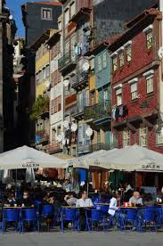
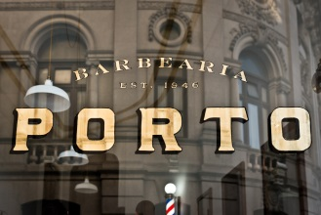
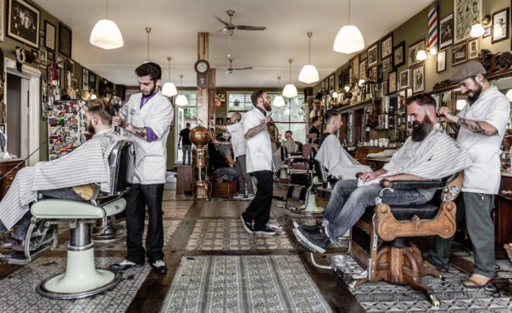
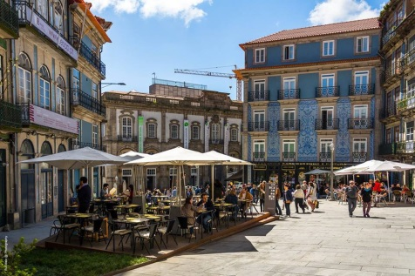
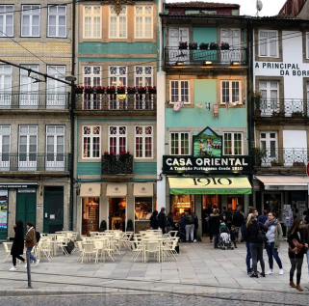
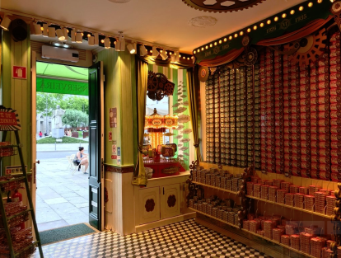
Malgré le tourisme, le Porto historique, classé au Patrimoine mondial de l'Unesco, a conservé son authenticité et sa vie populaire, à l'image de ses tascos (bistrots) bruyants et animés, de ses minuscules marchés improvisés à l'angle d'une rue, de ses balcons fleuris où sèche le linge et de ses échoppes des barbeiros et cabeleireiros (barbiers et coiffeurs traditionnels), vrais musées vivants faisant partie du patrimoine affectif de la ville…
Tascos
Barbeiros
N'hésitez donc pas à gravir les rues étroites qui surplombent le quai de Ribeira, comme la rua das Flores qui remonte vers la gare Belle Époque de Sao Bento : bordée de demeures du 18e s. et de commerces traditionnels, elle était autrefois la rue des orfèvres et des joailliers. Juste au-dessus, près de la Torre dos Clérigos (une tour baroque haute de plus de 75 m qui offre un panorama sur la ville), la rua da Estrada da Assunçao abrite l'une des plus vieilles boutiques de Porto : la Casa Oriental, dont la peinture murale évoque le passé colonial du Portugal. Vous y trouverez l'une des meilleures morues de la ville, des oranges et des citrons du Portugal et des épices rares. Tout le quartier alentour mérite d'être parcouru, avec ses balcons en fer forgé et ses vieux azulejos ; au détour d'une rue, une placette ornée d'un palmier offre une vue plongeante sur les rives du Douro. Bien des demeures mériteraient d'être restaurées, certes, mais pour l'instant, c'est un quartier qui vit et non une vitrine pour touristes ; l'inflation immobilière, contrairement aux autres centre villes d'Europe, n'y a pas encore chassé le petit peuple.
Rua das Flores
La Casa Oriental
Intérieur de la Casa Oriental

Slide 8
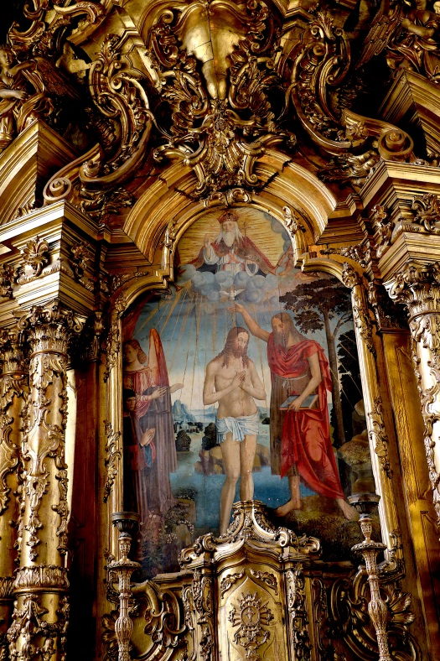
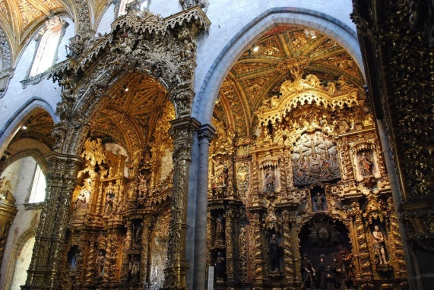
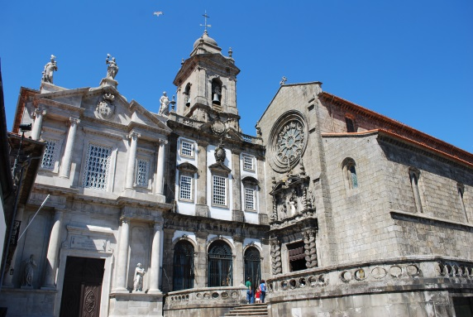
L’Eglise Sao Francisco
Au-dessus du quai de Ribeira, l'église gothique São Francisco est un haut lieu historique de Porto. Sa sobriété correspondait à l'esprit de pauvreté de l'ordre des Franciscains. Mais cet ordre devenu très puissant dès le 17e s. se vit octroyer privilèges et biens matériels. Ainsi, à l'intérieur de l'église, les murs nus furent-ils couverts d'une décoration baroque exubérante : aujourd'hui encore, les autels, les murs et les voûtes sont littéralement ensevelis sous un foisonnement de bois sculptés et dorés (17e et 18e s.). À voir absolument !
Église et tour dos Clérigos
Cette église baroque, construite entre 1735 et 1748 par l'architecte Nasoni, domine la rue commerçante du même nom. Elle est surplombée par la tour haute de plus de 75 m, monument le plus caractéristique de Porto, qui servait autrefois d'amer aux bateaux. De son sommet s'ouvre un panorama étendu sur la ville, la cathédrale, le Douro et les chais.

Slide 9
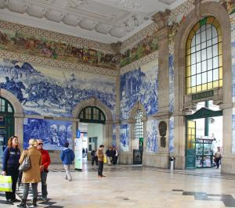
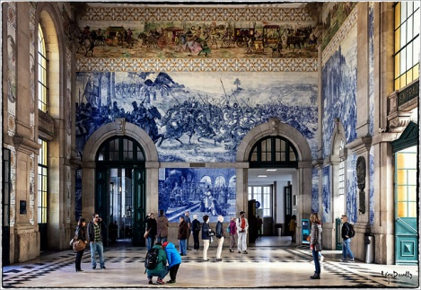
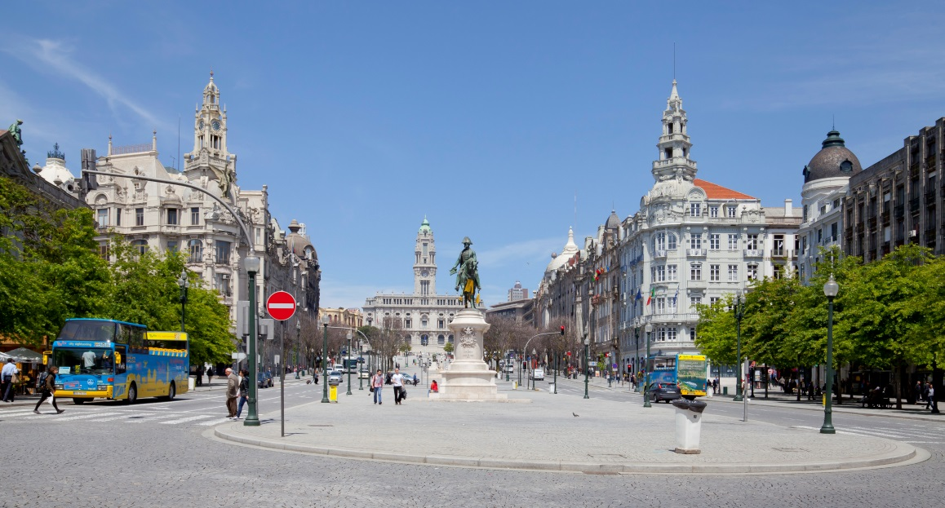
La Gare de São Bento
Les trains pour le Minho et le Douro partent de cette gare depuis 1896. On remarque les murs de la salle des Pas perdus plaqués d'azulejos peints en 1930 par Jorge Colaço. Les scènes représentées évoquent la vie traditionnelle dans le nord du Portugal ainsi que de grands épisodes de l'histoire du pays.
Praça da Liberdade et praça do Général Humberto Delgado
Situées au centre de la ville, cette place et cette avenue forment un vaste espace ouvert dominé par l'hôtel de ville. Autour, des rues commerçantes déploient leur animation comme la rue Santa Catarina (piétonne), où se trouvent les boutiques les plus élégantes ainsi que le célèbre café Magestic. Le marché municipal de Bolhão entre les rues de Fernandes et de Formosa est très pittoresque par son animation sur deux niveaux.

Slide 10
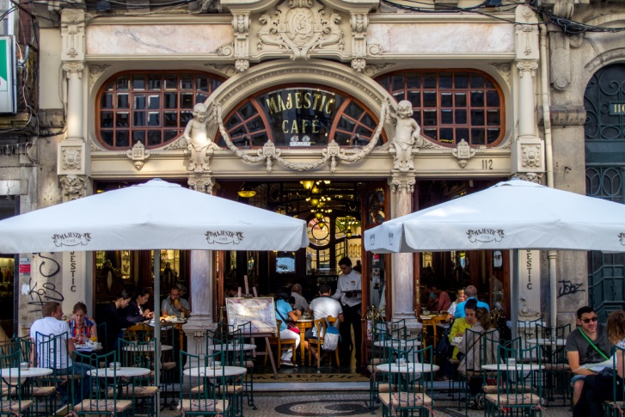
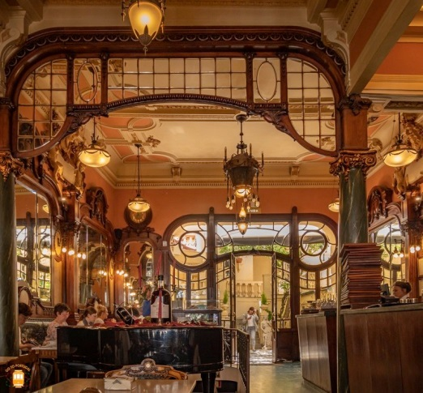
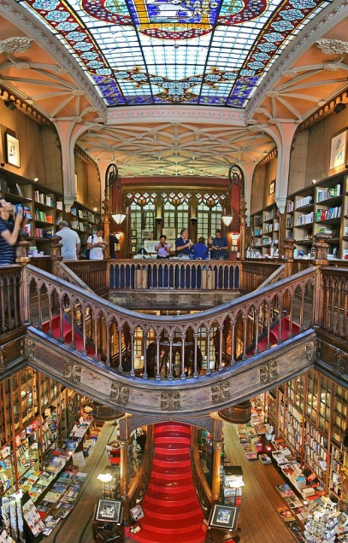
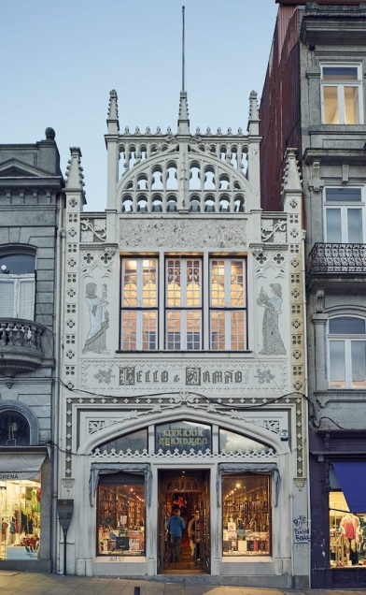
L'art du farniente à Porto
Les 270 000 habitants de Porto intra-muros manifestent un goût remarquable pour le farniente et l'oisiveté. Ici, on aime prendre son temps, qu'il s'agisse de prendre un café serré, de lire son journal ou d'entrer dans l'une des nombreuses librairies de la ville. Deux lieux sont emblématiques de cet art de vivre à Porto.
Le café de l'hôtel Majestic, tout d'abord, est situé dans la rue la plus commerçante et la plus animée de la ville : la rua Santa Catarina. Inauguré en 1921, le Majestic a conservé sa belle devanture Art nouveau, ses banquettes en cuir noir, ses miroirs et ses murs richement ornés. Ce café, où l'on peut rester des heures à lire ou rêvasser, est une institution qui accueille de nombreux événements culturels : séances de poésie, expositions, concerts ou lancement de livres.
L'autre endroit phare est la librairie Lello & Irmao, rua das Carmelitas. Créée en 1881 par le lettré José Pinto de Sousa Lello, cette librairie était aussi à l'époque une maison d'édition prestigieuse au Portugal. En 1996, le quotidien espagnol El País lui a accordé le titre de "plus belle librairie du monde". Lello & Irmao est en effet un monument d'architecture néogothique, avec sa façade blanche et ornementée, son grand vitrail, ses stucs, ses boiseries et son double escalier évoquant l'ambiance solennelle d'une vieille bibliothèque monastique... Un lieu unique où il est aussi possible de déguster un café au premier étage
Le Café Majestic
L’intérieur du Café Majestic
Intérieur de la librairie Lello & Irmao
La librairie Lello & Irmao

Slide 11
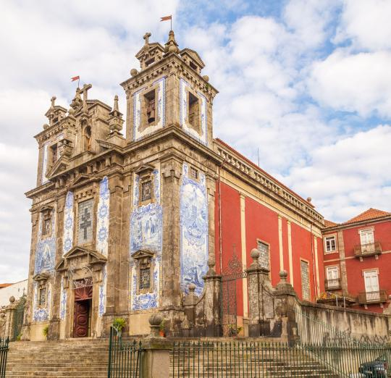
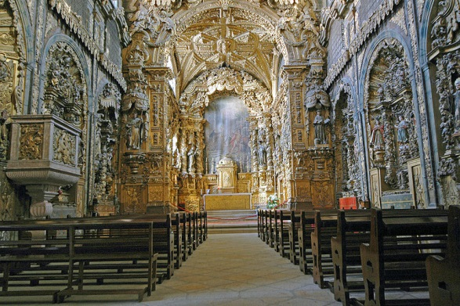
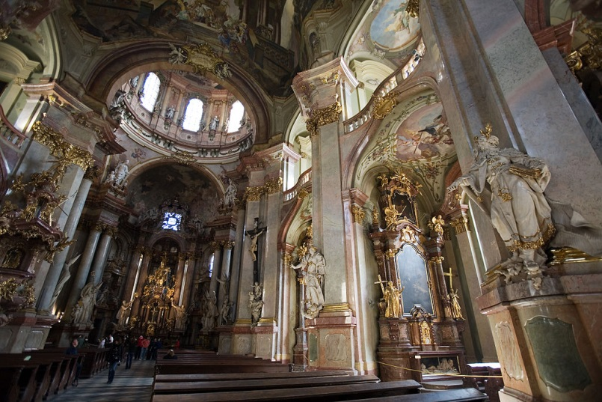
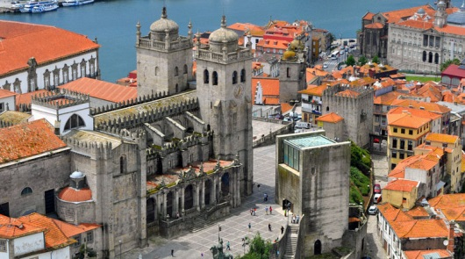
Église Santa Clara
Cette église construite à la Renaissance a conservé de cette époque un portail en granit avec des personnages en médaillons. L'extérieur, plutôt austère, contraste avec la décoration intérieure où l'on peut admirer des boiseries sculptées et dorées du 17e s.
Cathédrale de Porto
Forteresse et église du 12e s., la cathédrale a subi de profondes modifications aux 17e et 18e s. Remarquez sa rosace romane du 13e s. et, à l'intérieur, trois bénitiers en marbre du 17e s., chacun supporté par une statuette. La chapelle du St-Sacrement, qui s'ouvre sur le bras gauche du transept, abrite un très bel autel avec retable en argent ciselé.

Slide 12
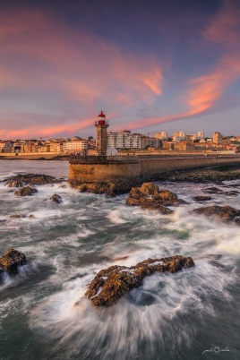
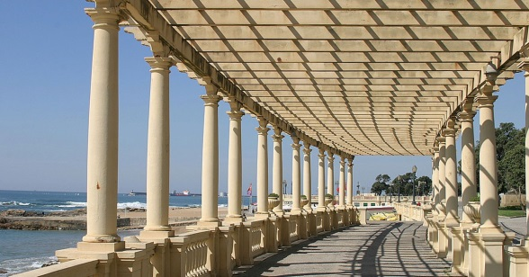
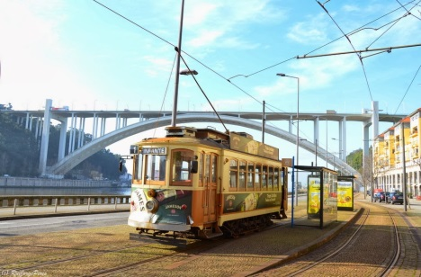
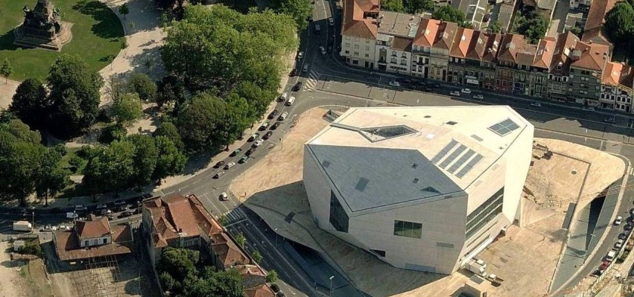
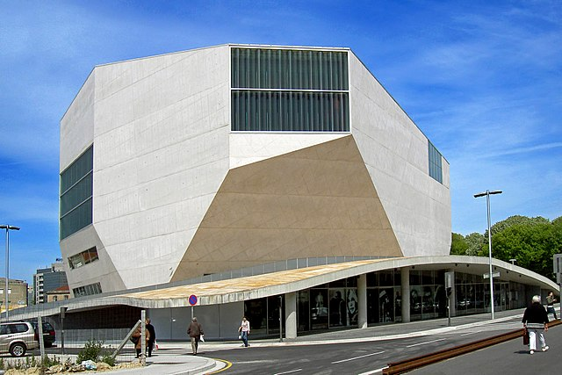
Le quartier de Foz do Douro
À l'extrémité Ouest de Porto, le quartier résidentiel de Foz est un lieu magique où les eaux du Douro se jettent dans l'océan atlantique. Pour y accéder, nous vous conseillons d'emprunter le vieux tramway en bois au départ du quai de Ribeira, sous l'église São Francisco. Vous longerez alors le fleuve pendant 20 minutes et passerez sous le pont da Arrábida, construit en 1961, dont l'unique arche de 270 m offre un superbe panorama sur le vieux Porto, et sous le pont Don Luis. Foz, connu pour ses villas bourgeoises, ses hôtels, ses palmiers, ses plages de sable et ses restaurants branchés, comme le Cafeina, rua do Padrao. Les pêcheurs à la ligne se donnent rendez-vous sur le quai, près du Castelo de S. Joao qui abrite également un club de tennis réputé. Un bar installé sur la Praia da Luz (plage de la lumière) dispose toute l'année, sur une estrade de bois, d'une rangée de transats ; après la baignade, vous pourrez y regarder le coucher du soleil en dégustant un vieux porto…
Le Porto avant-gardiste
Deux sites, sur les hauteurs de la ville, attestent de la vitalité culturelle et architecturale de Porto.
La Casa da Música, la nouvelle salle de concert de la ville, a ainsi été inaugurée en avril 2005. Son projet remonte à 2001 alors que Porto avait été promu capitale européenne de la culture. Elle est la dernière en date des œuvres de l'architecte néerlandais Rem Koolhaas, associé à Ellen Van Loon. La forme de la Casa da Música (un gros polyèdre irrégulier) symbolise l'ouverture à toutes les formes de musiques. Ses détracteurs et les défenseurs du vieux Porto l'ont surnommée "le caillou"…

Slide 13
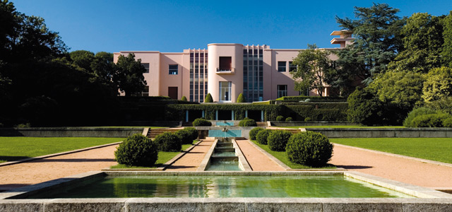
Mais c'est surtout à l'intérieur de la Casa da Musica que Rem Koolhaas a donné libre cours à son imagination pop, directement inspirée des années 1970 ! La salle principale, de forme rectangulaire et ouverte aux lumières extérieures, a été conçue avec l'aide de l'acousticien japonais Yasuhisa Toyota. Des loges en verre parfaitement insonorisées donnent sur la salle et permettent d'accueillir les enfants pendant que leurs parents assistent au concert.
La fondation de Serralves réunit, dans un magnifique parc de 18 ha, un musée d'Art contemporain et la maison Serralves. Considéré comme le plus beau jardin de Porto, ce parc romantique dominant la ville était à l'origine la propriété du comte de Vizela. Cet amateur d'art y fit également construire une maison (aujourd'hui ouverte au public) représentative de l'architecture des années 1930, dont il confia la décoration intérieure aux plus grands noms de l'époque : Lalique, Brandt, Perzel et Ruhlmann. Confronter ces deux réalisations architecturales d'avant-garde séparées par un grand jardin à la française s'avère un exercice passionnant!
Mais Porto est aussi la ville de l'architecte Alvaro Siza Vieira, lauréat du Pritzker Prize. Ce concepteur de formes contemporaines, susceptible de faire appel aux technologies les plus avancées, fut révélé au grand public lors de l'exposition internationale de Lisbonne de 1998, pour laquelle il avait réalisé le pavillon du Portugal. Dans les années 1990, Siza Vieira s'est vu confier la conception du musée d'art contemporain situé dans le parc de Serralves (près du quartier de Foz). L'architecture de l'édifice, à la fois massive et ouverte à la lumière du jour, s'insère en revanche harmonieusement dans les 18 hectares du parc.

Slide 14
3ème Jour Dimanche 25 août 2019 REGUA – PINHAO – VEGA DE TERON (Espagne)
- Matinée : Découverte des jardins Solar de Mateus à Vila Real
- Soirée à thème espagnol
LES REGIONS VITICOLES
La région de la vallée du Douro comprend une large bande de schistes et de granites précambriens. Commençant autour du village de Barqueiros (environ 70 km en amont de Porto), la vallée s'étend vers l'est presque jusqu'à la frontière espagnole. La région est protégée des influences de l‘océan Atlantique par les montagnes de Serra do Marão. Il y a un total d’environ 33 000 vignerons dans la région du Douro dont 80 % possèdent moins de 0,5 hectares. La zone est subdivisée en trois zones officielles :
le Baixo (inférieur) Corgo : La zone la plus à l'ouest située en aval de la rivière Corgo, centrée sur la municipalité de Peso da Régua. Cette région est la zone de production du porto la plus humide, avec une moyenne annuelle de 900 mm et la température moyenne la plus froide des trois zones. Les raisins cultivés ici sont principalement utilisés pour la production de portos ruby et de tawny peu coûteux. Le Baixo Corgo, malgré sa petite taille, est le plus grand site de concentration en viticulture, avec 33 % de surface cultivée (environ 14 500 hectares de vignes). En effet, cette zone est à l’origine historique de la viticulture dans le Douro puisqu’elle était facilement accessible par voie navigable du point de production au point d’expédition plus en aval.
le Cima (supérieur) Corgo : Située en amont du Baixo Corgo, cette région est centrée sur la ville de Pinhão (municipalité d’Alijó). La température moyenne estivale de la région est de quelques degrés plus élevée et les précipitations annuelles inférieures de 200 mm environ. Le Cima Corgo est le cœur de la région viticole avec environ 20 000 hectares de vignes. Cette zone offre les vins de Porto dont les noms et les marques sont les plus reconnues et les plus belles quintas présentes. Les raisins cultivés dans cette zone sont également considérés comme étant de meilleure qualité et sont utilisés dans les assemblages de Porto Vintage, Reserve, Old Tawny et Late Bottled Vintage.
le Douro Superior : La zone la plus orientale, s’étendant presque jusqu’à la frontière espagnole. Le Douro Supérieur représente la plus petite partie viticole de l’immense zone du Douro car seulement 10 000 hectares sont utilisés pour la viticulture. C'est en effet la région la moins cultivée du Douro, en partie à cause des difficultés de navigation sur le fleuve après les rapides de Cachão da Valeira. C'est la région la plus aride et la plus chaude du Douro. Le terrain dans son ensemble est relativement plat et présente une potentialité de mécanisation.

Slide 15
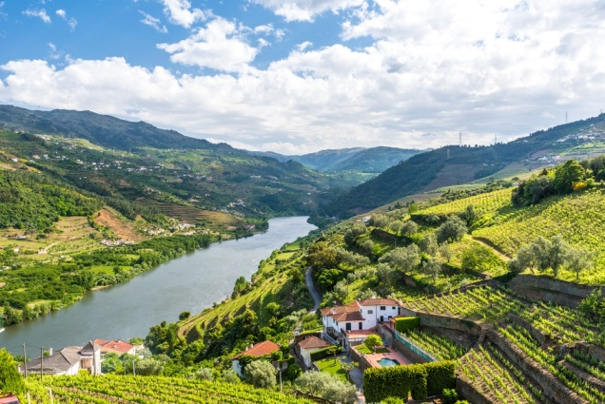
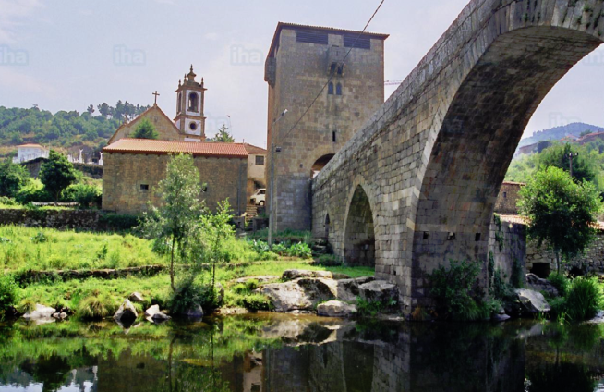
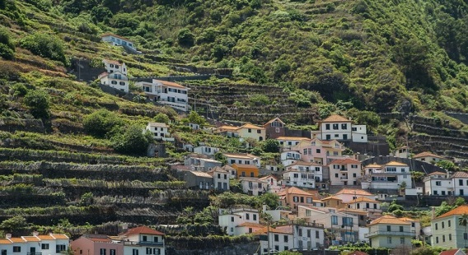
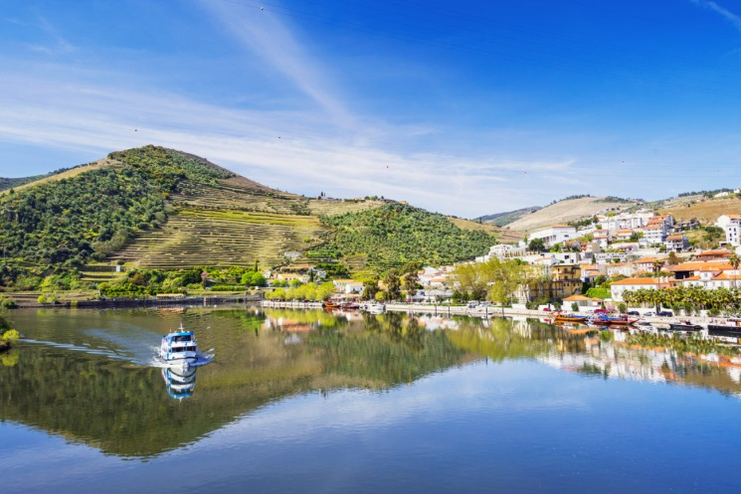
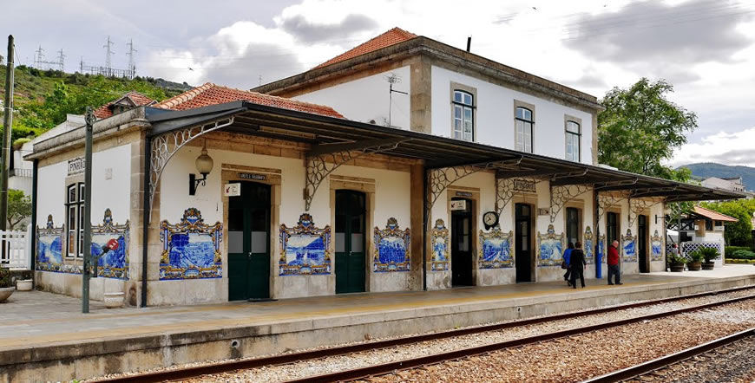
Peso da Régua
Quinta
Si vous aimez le porto, le Peso da Régua, situé dans la vallée du Douro, classée au patrimoine mondial de l'UNESCO. La ville se trouve sur la rivière dans cet étrange mais magnifique amphithéâtre de hautes pentes de schiste et de terrasses de vin découpées dans le roc.
Jusqu'au siècle dernier, à Peso da Régua, les barils étaient chargés sur des bateaux en bois appelés rabelos et expédiés à Vila Nova de Gaia, à l'embouchure du Douro. Et c’est également la base de la plus ancienne région viticole au monde délimitée, le DOC du Douro, réglementé depuis 1756. Lors des séances de dégustation, vous découvrirez les différents types de porto et leurs subtilités: vous apprendrez par exemple pourquoi le porto vintage se marie bien avec le fromage bleu, le rubis avec des fromages intenses comme le cheddar et le fauve avec un fromage plus affiné comme le parmesan. .
Pinhao
la célèbre gare magnifiquement décorée de carreaux de céramique bleu et blanc, les azulejos.
Gare de Pinhao

Slide 16
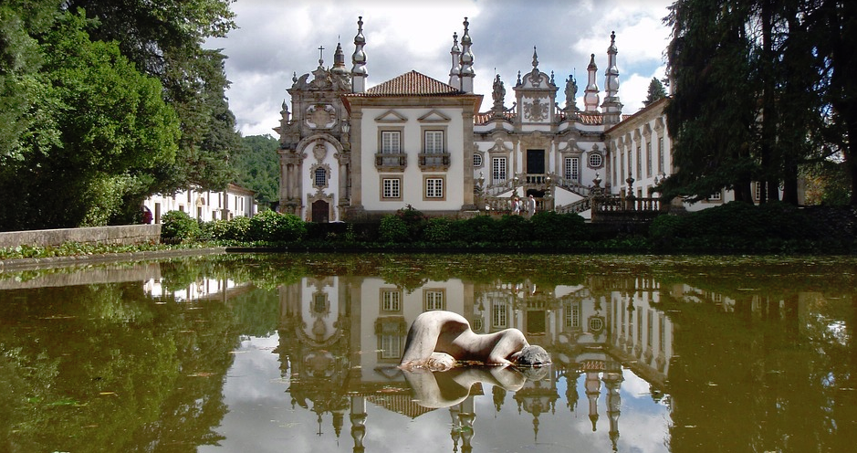
Vila Real
Au nord du Portugal, Vila Real est une ville située dans un paysage vallonné, accrochée à un promontoire bien au-dessus de la rivière Corgo. Le Corgo est un affluent du Douro et serpente jusqu'au cours principal à travers un paysage épique de vignobles en terrasses.
Autour de la ville, vous pourrez visiter le palais d'une famille noble, décoré dans un style baroque par le maître italien Nicolau Nasoni dans les années 1700. Il a également travaillé sur la plus belle église de Vila Real, l'un des nombreux édifices en granit du vieux centre.
Nicolau Nasoni, l'homme qui a marqué durablement l'architecture baroque portugaise, a participé à la conception de ce noble domaine à Vila Real.
Le Palais de Mateus
Le palais est considéré comme l'un des plus beaux édifices civils baroques, construit dans un style extravagant pour le IIIe Morgado de Mateus dans la première moitié du XVIIIe siècle.
La propriété appartient toujours à ses descendants, et la seule façon de voir la propriété richement meublée est une visite.
La bibliothèque, avec ses petites lanternes de fer, et la salle à manger avec un plafond en bois sculpté comptent parmi les plus beaux.
Sur le terrain se trouvent une chapelle, un jardin d'eau, un jardin de haies de buis en filigrane et un tunnel naturel «Túnel de Cedro» constitué de branches de cèdre qui s'entrelacent.
Les vestiges les plus anciens des jardins sont attribués par tradition à Diogo Álvares Botelho Mourão, archidiacre de Covilhã et frère du 3e majorataire, qui a fait ériger le palais. Situés à l’est, ils abritent un escalier s’inscrivant dans l’axe central de la construction et des treillages contigus. Les plans mentionnés de l’inventaire de la fin du XVIIIe siècle font référence à une sortie vers les jardins à l’est et à une zone jardinée et au domaine agricole au sud.
Le 3e comte de Vila Real, outre les travaux effectués dans le palais, fit dévier le chemin public qui traversait le domaine du nord au sud et passait devant la façade principale et fit planter en 1870, les cèdres qui apportent aujourd’hui encore de l’ombre à l’édifice et au lac.

Slide 17
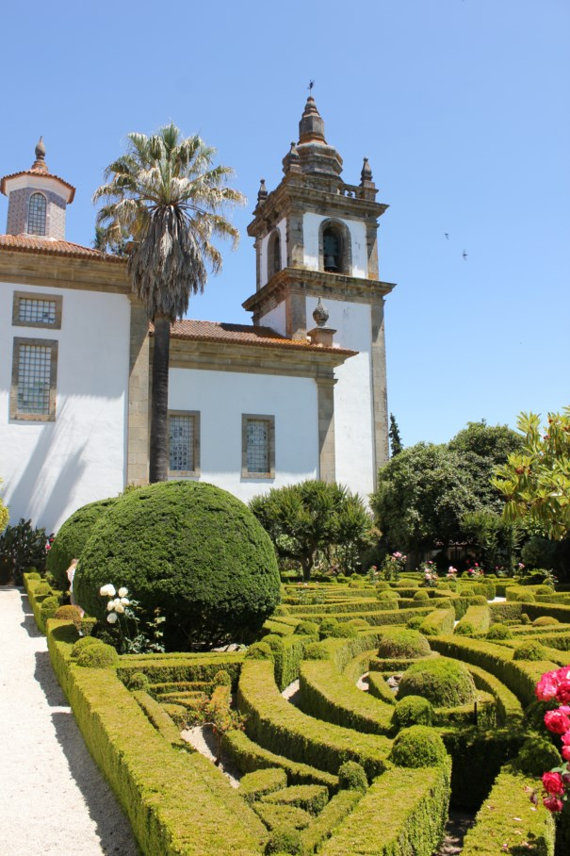
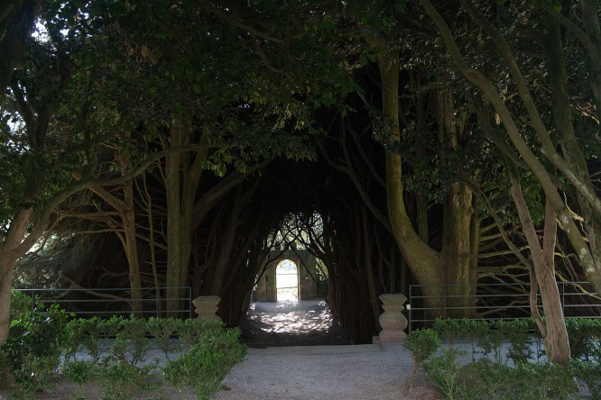
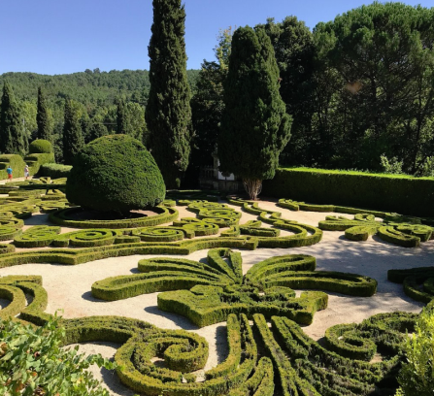
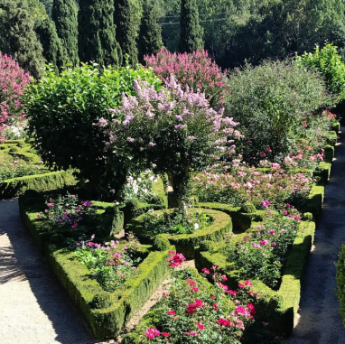
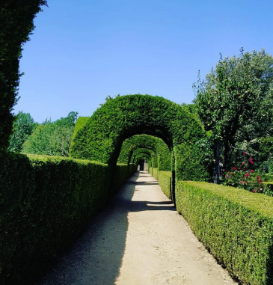
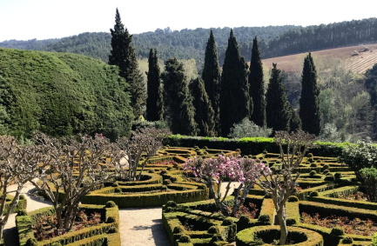
Il fit également planter des camélias japonais et des palmiers dans les jardins qu’il fit aménager à l’est du palais et constituent, à la limite de la géométrie du niveau supérieur, les seuls endroits intimes et romantiques de tout le jardin.
Au cours de la décennie de 1930, la 2e comtesse de Mangualde fit planter les jardins de buis, dessinés par Gomes de Amorim, à l’est du palais. Son fils, créateur de la fondation, a englobé l’espace extérieur qui entoure toute la construction dans les grands travaux qu’il a réalisés, modifiant définitivement sa lecture.
Il a fait planter le tunnel de cèdres qui couvre l’escalier est, soulignant l’axe de perspective longitudinal qui caractérise tout l’ensemble, a fait construire trois bassins du côté nord, dessinés par António Lino, reformulé les jardins de buis au niveau inférieur, l’un d’entre eux ayant été confié à Paulo Bensliman, ainsi que la géométrie des haies et arcs au sud du palais.
Le tunnel de cédres
Les jardins de haies en buis

Slide 18
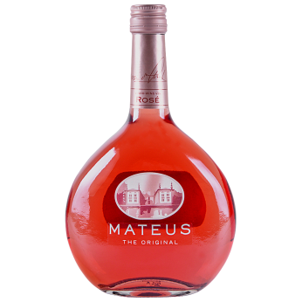
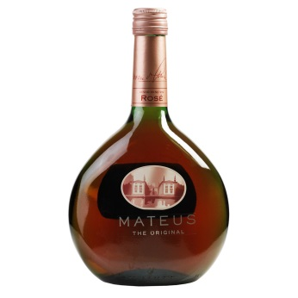
L’étrange histoire du Mateus Rosé
Qui ne connait le Mateus, ce vin rosé à la robe plutôt clairet avec sa bouteille inimitable en forme de flasque obèse ?
Son fondateur Fernando van Zeller Guedes, un entrepreneur visionnaire a crée avec ses frères en 1943 une société de négoce de vin de table et lança le premier vin rosé du Portugal sur le modèle des cabernets d’Anjou.
Habité par une ambition sans limite, il voulut conquérir le monde avec son rosé, mais voilà, il lui fallait un nom, une marque, une légende. Son modèle était Château Margaux magnifiquement stylisé sur l’étiquette. Comment est il entré en contact avec Francisco d’Albuquerque, comte de Vila Real ? Mystère ; toujours est-il que le comte désargenté accepta de lui céder le nom et l’image de son palais –à vie et sans royalties !- moyennant une modeste somme d’argent.
Imaginez le bonheur fou de M. Guedes qui réussit à mettre la main sur le nom et l’image du plus prestigieux palais du Nord Portugal !
Aussitôt il dessine une étiquette énorme mais le visuel du palais ressortait mal sur la bouteille cylindrique traditionnelle.
Qu’à cela ne tienne, on va dessiner une nouvelle bouteille de type flasque avec une grande surface plane comme support à son étiquette démesurée.
Dans les années 80 le groupe Sogrape Vinhos écoulait jusqu’à 50 millions de cols de Mateus rosé par an dans 120 pays. Amalia Rodriguez, Jimmy Hendrix ou Elton John furent associés aux campagnes de promotion.
Après, le groupe s’est diversifié dans le Porto, les vins du Dao, en Espagne, au Chili et en Argentine. Et puis, le goût du rosé Mateus a évolué en fonction des goûts du consommateur, moins sucré, plus perlant, avec des déclinaisons en blanc et effervescent. La bouteille aussi a évolué avec une étiquette réduite et stylisée.
Evidemment, la famille du comte de Vila Real était furieuse contre M. Guedes et son contrat abusif, alors ils ont engagé un procès pour le faire casser, un procès qui a duré 15 ans. La famille voulait toucher des royalties sur chaque bouteille vendue, mais les fils de Fernando Guedes ont réussi à démontrer que la magnifique notoriété du palais – 100 000 visiteurs par an- était liée au succès du Mateus rosé. En final, tout le monde s’y retrouvait.

Slide 19
4ème Jour Lundi 26 août 2019 VEGA DE TERON – BARCA D’ALVA
- Journée d’excursion à Salamanque.
- Soirée de gala
Vega de Teron
Située à la frontière portugaise, au confluent des rivières Douro et Águeda, la petite ville portuaire espagnole de Vega de Terron est l'un des principaux points de chute pour des excursions dans la ville historique de Salamanque. Avec des influences portugaises et espagnoles, Vega de Terron est un charmant village niché sur les rives du Douro en face du magnifique parc naturel.
Le port de la ville est peut-être la principale attraction de Vega de Terron, accueillant les clients en croisière fluviale sur le Douro. Mais contrairement à de nombreuses autres villes qui servent de ports de destination aux villes voisines, Vega de Terron reste magnifiquement préservée. Des rues calmes, des paysages luxuriants et des habitants sympathiques composent cette ville au rythme lent, entourée de magnifiques voies navigables. Le port est charmant, simpliste et rural.
SALAMANQUE
La ville fut régulièrement visitée par des rois, des princes, des évêques et des artistes qui contribuèrent ainsi à son enrichissement au cours des siècles. Pour cette raison, Salamanque est connue comme un « musée vivant ». L’histoire impressionnante de cette ville, les monuments et les bâtiments, mais aussi ses 40 000 étudiants internationaux, lui donnent un caractère multiculturel et cosmopolite. Élue Capitale de la culture en 2002, elle voit également sa vieille ville inscrite au patrimoine mondial de l’Unesco en 1988.

Slide 20
Salamanque est la capitale de la province de Salamanca dans la région de Castille-et-León et compte environ 150 000 habitants. Elle abrite en ses murs la plus ancienne université encore en activité en Espagne et est avec les universités de la Sorbonne, de Bologne et d’Oxford l’une des plus anciennes d’Europe. Accueillant donc des étudiants du monde entier, la ville de Salamanque est vivante, jeune et dynamique. Elle jouit d’une histoire et d’une culture exceptionnelle. On peut sans se tromper dire que Salamanque est l’une des plus belles villes d’Espagne.
Au 3e Siècle av. J.-C., un certain Hannibal assiégea et prit la ville qui se nomme alors Helmantica. La ville devint une place commerciale importante de Carthage. Puis les Romains vont l’envahir et battre les Carthaginois. L’emplacement de la ville sur les rives de la rivière Tormès et son important centre d’échange contribuèrent à la placer sur l’une des plus importantes voies romaines de l’époque : « la voie d’Argent ». Celle-ci permit au 1er S. de relier le sud de la péninsule avec le nord. Pour cette voie, les Romains construisirent un important pont dont ne subsiste aujourd’hui qu’une quinzaine d’arches
Vont s’ensuivre au cours des siècles suivants, invasions musulmanes et incursions de monarques asturiens qui vont à tour de rôle conquérir la ville puis l’abandonner à son triste sort, la détruire puis la reconstruire.
En 1218, le roi Alphonse IX le León fonde « l’étude générale » de Salamanque et Alphonse X le Sage lui accorde le titre d’université en 1254, ce qui en fait alors le 1er établissement d’enseignement européen à détenir ce titre. En 1940 le pape Pie XII établit dans la ville une seconde université, privée catholique, on la nomme l’université pontificale.
L’apogée de la ville se situe au XVIe siècle avec une démographie qui atteindra en 1517 les 20 000 habitants grâce notamment au prestige de son université qui permet de véhiculer et de diffuser des idées humanistes. La ville est également prospère grâce aux richesses générées par le commerce de la laine et non pas le pouvoir de la noblesse et des grands propriétaires terriens.
Plus récemment dans son histoire, la ville de Salamanque va vivre durant trois ans sous l’occupation française, durant la guerre d’indépendance (1809-1812). Les Français vont alors s’adonner à la destruction d’une grande partie des bâtiments de la ville afin d’obtenir des matériaux de construction pour constituer leur défense. Il est à noter la destruction d’un quartier entier où l’on pouvait trouver des collèges sous la tutelle de l’université. Il ne reste absolument rien de ce dernier aujourd’hui.
La ville aujourd’hui tire ses principales ressources financières de l’université et de l’essor touristique donné à la ville après son classement à l’UNESCO et sa nomination en tant que ville culturelle européenne.

Slide 21
À commencer par le pont romain qui franchit le Rio Tormes au sud-ouest de la ville, de nombreux monuments jalonnent l’histoire bimillénaire de l’antique Salmantica. Parmi les exemples remarquables, il faut citer la Vieille Cathédrale et San Marcos (XIIe siècle), les palais de la Salina et de Monterrey (XVIe siècle) et surtout la Plaza Mayor (1729-1755). Mais c’est à son Université que la ville doit ses caractéristiques essentielles. L’ensemble remarquable de bâtiments de style gothique, Renaissance et baroque qui s’est constitué du XVe au XVIIIe siècle, autour d’une institution qui se proclamait « Mère des vertus, des sciences et des arts », fait de Salamanque, au même titre qu’Oxford et Cambridge, un exemple exceptionnel d’ancienne ville universitaire dans le monde chrétien.
L’école-cathédrale de Salamanque existait dès la fin du XIIe siècle. Le bâtiment universitaire le plus ancien de Salamanque est actuellement affecté au Rectorat ; il s’agit de l’ancien Hospital del Estudio, édifié en 1413 et dont l’étape finale du programme de construction débuta en 1533.
Salamanque offre l’un des plus anciens exemples de bâtiments universitaires conçus dès l’origine comme tels, et non comme des collèges. La ville abrita toutefois aussi un grand nombre de collèges, institutions essentiellement caritatives et très liées à l’Université.
L’Université de Salamanque
Le Patio des Ecoles

Slide 22
Plaza Mayor
Épicentre de la vie de Salamanque, elle accueille une multitude de cafés typiques où habitants et touristes prennent un verre ou assistent aux spectacles de rue. Conçue par Alberto de Churriguera, elle présente une symétrie et une unité parfaites. Vous pourrez admirer les galeries à arcades, ou encore les frontons de l'hôtel de ville et le pavillon royal surmonté du buste de Philippe V.
Maison aux Coquilles
Bâti vers 1490, l'édifice présente un décor composé de plus de 300 coquilles Saint-Jacques qui adoucit la sévérité architecturale de l'ensemble. La présence de ce motif s'explique par le fait que don Rodrigo Arias Maldonado était chevalier de l'ordre militaire de St-Jacques. Admirez le patio, véritable joyau du gothique isabélin, qui possède une double galerie à arcade ornée de lions et de blasons, prenant appui sur des piliers, dans sa partie inférieure, et sur des colonnes sculptées en Italie dans la partie supérieure. La maison abrite aujourd'hui une bibliothèque publique.

Slide 23
L’Ancienne Cathédrale
La Nouvelle Cathédrale
Les constructeurs de la nouvelle cathédrale ont fort heureusement respecté l'ancienne qui se tient à ses côtés. Elle apparaît comme un bon exemple de cathédrale romane, et sa tour-lanterne nervurée, à deux étages de fenêtres, est l'une des plus belles de ce style. La chapelle de San Martin est décorée de fresques du 13e s. Le grand retable de l'abside centrale se compose de 53 compartiments aux couleurs étonnamment fraîches et aux détails savoureux.
Sa construction s'étend sur plus de deux siècles (16e-18es.), ce qui explique la variété des styles : gothique, Renaissance et baroque. La façade occidentale se déploie comme un paravent au décor foisonnant, probablement dessiné par Juan Gil de Hontañón. Le portail nord s'orne d'un délicat bas-relief illustrant l'entrée de Jésus à Jérusalem le jour des Rameaux. L'intérieur frappe par la richesse des voûtes, la finesse des corniches, l'élancement des piliers.
Le pont romain
pont (El Puente Romano), probablement construit à l'époque de l'empereur romain Trajan. Sa structure était formée par des pierres de 23 cm de large sur 34 cm de haut. Aujourd'hui, de la construction primitive ne subsistent que les quinze arches les plus proches de la cité.

Slide 24
5ème Jour Mardi 27 août 2019 BARCA D’ALVA – FERRADOSA – FOLGOSA - LEVERINHO
Matinée : excursion « Les vins de Porto »
Après-midi en naviguation
Soirée folklorique
Barca d'Alva est installée sur le fleuve Douro. La ville est proche de la frontière espagnole. Elle est souvent la dernière étape d’une croisière fluviale sur le Douro à la rencontre de ses vallées, villages et vignobles qui forment un cadre enchanteur. Jusqu'à Barca de Alva, la vallée viticole du Douro est aussi la plus ancienne région viticole délimitée du monde. Le fleuve s'est chargé de la première partie de l'ouvrage en creusant dans la terre des vallées profondes, alors que l'homme a su transformer les montagnes de schiste en terrains entourés de murs, où il a planté les vignes, vertes en été, couleur de feu en automne. Grâce à un savoir hérité de plusieurs générations, il a incliné les terrasses de façon à ce que les rayons de soleil puissent embrasser les vignes et donner ainsi au raisin la chaleur dont le vin a besoin. Par conséquent, ce vin et ce paysage uniques sont les fruits de la terre et du travail de l'homme.
Barca d’Alva
Ferradosa
Folgosa

Slide 25
La Route du Vin de Porto
La « Route du Vin de Porto ». Vous admirerez cet incroyable vignoble qui s'étend sur une centaine de kilomètres le long du Douro jusqu'à la frontière espagnole et qui a la particularité d'être planté en escaliers. Nous nous dirigerons en direction de San Salvator do Mundo et Sao Joao da Pesqueira, petits bourgs situés dans les vignobles de la vallée du « Rio Torto ». A Sao Joao da Pesqueira nous aurons l'occasion de découvrir la place principale ornée d'arcades, la chapelle ainsi que des maisons blanches à balcon. Au cours d'un arrêt dans une quinta (cave à vins), nous pourrons déguster le fameux Porto*. Cette escapade est également l'occasion de découvrir la région et ses beaux paysages.
Sao Joao da Pesqueira
Quinta
Vigne à Sao Da Pesqueira

Slide 26
6ème Jour Mercredi 28 août 2019 LEVERINHO - PORTO
Petit déjeuner à bord
09h00 Débarquement
Temps libre à Porto (± 2 heures)
13h00 Départ en car pour l’aéroport de Porto
15h45 Décollage
19h00 Arrivée à Zaventem
F I N

Slide 27
RESUME DU PROGRAMME
1ER JOUR : 23/08 BRUXELLES – PORTO
- Rendez-vous à l'aéroport de Zaventem à 11h30.
- Vol SN3809 vers Porto à 13h35.
- Arrivée à l'aéroport de Porto à 15h00 et transfert en car jusqu’au bateau.
- Soirée : Visite de Porto illuminée
2ème JOUR : 24/08 PORTO – REGUA
- Matinée : visite guidée de Porto et dégustation de vins
- Après-midi en navigation
- Soirée Animée
3ème JOUR : 25/08 REGUA – PINHAO – VEGA DE TERON ( Espagne )
- Matinée : Découverte des jardins Solar de Mateus à Vila Real
- Soirée à thème espagnol
4ème JOUR : 26/08 VEGA DE TERON - BARCA D’ALVA
- Journée d’excursion à Salamanque.
- Soirée de gala
5ème JOUR : 27/08 BARCA D’ALVA – FERRADOSA – FOLGOSA – LEVERINHO
- Matinée : excursion « Les vins de Porto »
- Après-midi en navigation
- Soirée folklorique
6ème JOUR : 28/08 LEVERINHO – PORTO
- Petit déjeuner à bord
- 09h00 Débarquement
- Temps libre à Porto (± 2 heures)
- 13h00 Départ en car pour l’aéroport de Porto
- 15h45 Retour à Bruxelles sur le vol SN3810.
- 19h00 Arrivée à Zaventem

